Slide 2
Web và Web service.
Khi bạn gõ vào một URL vào trình duyệt và bạn nhận được một trang web. Đây là một nội dung mà thông thường bạn có thể đọc được, nó là nội dung dành cho người dùng ở đầu cuối.
Trong khi đó Web Service là một dịch vụ web, nó là một khái niệm rộng hơn so với khái niệm web thông thường, nó cung cấp các thông tin thô, và khó hiểu với đa số người dùng, chính vì vậy nó được sử dụng bởi các ứng dụng. Các ứng dụng này sẽ chế biến các dữ liệu thô trước khi trả về cho người dùng cuối cùng.
Các Web Service thường cung cấp các dữ liệu thô mà nó khó hiểu đối với đa số người dùng thông thường, chúng thường được trả về dưới dạng XML hoặc JSON.

Slide 3
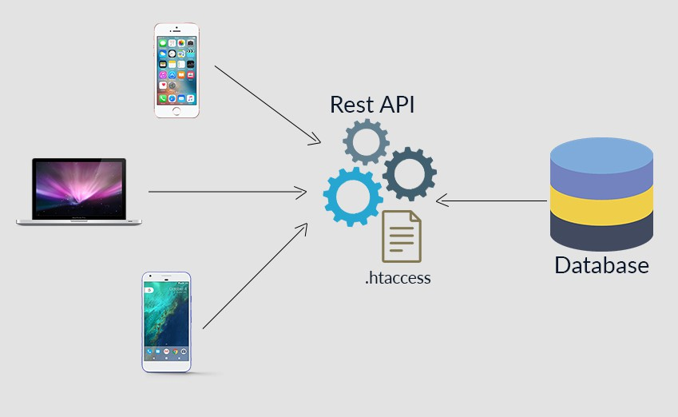

Slide 4
Trong thế giới kết nối như bây giờ, một sản phẩm không thể đứng độc lập, và sản phẩm nào không có APIs, giống như máy tính không được kết nối Internet vậy.
Việc xây dựng một API là một trong những điều quan trọng nhất để nâng cao giá trị sản phẩm. Bởi việc có một API thì dịch vụ hay ứng dụng của bạn mới có khả năng trở thành một nền tảng mà từ đó các dịch vụ khác sẽ phát triển theo. Hãy cùng xem những công ty hiện tại như: Facebook, Twitter, Google, GitHub, Amazon, Netflix…, sẽ không có một công ty nào có thể lớn mạnh như ngày nay nếu như họ không cung cấp mở những dữ liệu của họ thông qua API

Slide 5
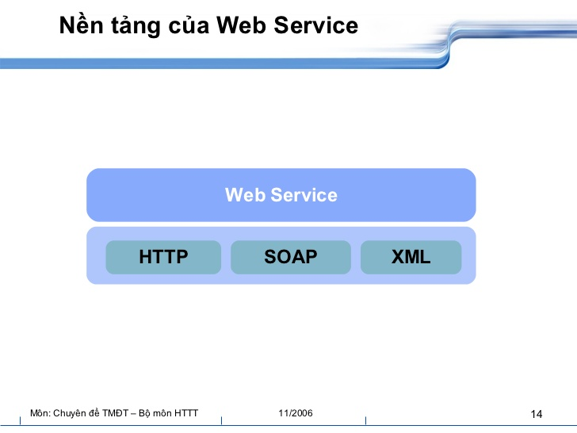
RESTful Service là gì?
RESTful Web Service là các Web Service được viết dựa trên kiến trúc REST. REST đã được sử dụng rộng rãi thay thế cho các Web Service dựa trên SOAP.

Slide 6
Rest là gì ?
REST là kiến trúc phần mềm phổ biến nhất hiện nay trên internet.
Hiểu đơn giản nó là một bộ các ràng buộc và quy ước , khi áp dụng đầy đủ vào hệ thống của bạn thì ta có 1 hệ thống REST.
- Hệ thống hoạt động theo mô hình client-server, trong đó server là tập hợp các service nhỏ lắng nghe các request từ client. Với từng request khác nhau thì có thể một hoặc nhiều service xử lý.
Stateless (phi trạng thái). Đơn giản server và client không lưu trạng thái của nhau -> mỗi request lên server thì client phải đóng gói thông tin đầy đủ để thằng server hiểu được. Điều này giúp hệ thống của bạn dễ phát triển,bảo trì, mở rộng vì không cần tốn công CRUD trạng thái của client . Hệ thống phát triển theo hướng này có ưu điểm nhưng cũng có khuyết điểm là gia tăng lượng thông tin cần truyền tải giữa client và server.
Khả năng caching : Các response có thể lấy ra từ cache. Bằng cách cache các response , server giảm tải việc xử lý request, còn client cũng nhận được thông tin nhanh hơn. Ở đây ta đặt 1 thằng cache vào giữa : client- cache- server.

Slide 7
Chuẩn hóa các interface : Đây là một trong những đặc tính quan trọng của hệ thống REST. Bằng cách tạo ra các quy ước chuẩn để giao tiếp giữa các thành phần trong hệ thống, bạn đã đơn giản hóa việc client có thể tương tác với server.

Slide 8
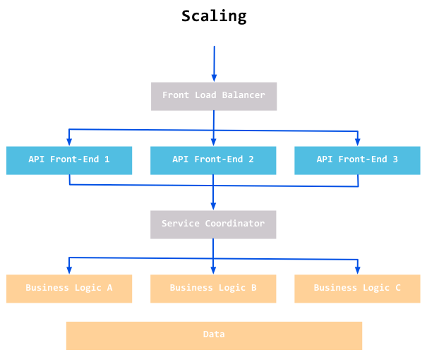
Phân lớp hệ thống : chia tách các thành phần hệ thống theo từng lớp, mỗi lớp chỉ sử dụng lớp ở dưới nó và giao tiếp với lớp ở ngay trên nó mà thôi.

Slide 9
Api là gì ?
API là viết tắt của Application Programming Interface, phương thức kết nối với các thư viện và ứng dụng khác.
API và Web service hoạt động như các phương tiện giao tiếp. Điểm khác biệt duy nhất giữa API và Web service chính là Web service tạo thuận lợi cho sự tương tác giữa hai máy qua mạng. Còn API có thể sử dụng bất kỳ phương tiện giao tiếp nào để bắt đầu tương tác giữa các ứng dụng

Slide 10
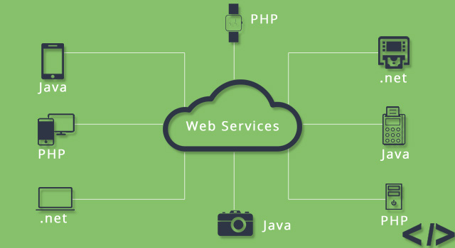

Slide 11
Những hành động CRUD sử dụng những phương thức HTTP
GET (SELECT): Trả về một Resource hoặc một danh sách Resource.
POST (CREATE): Tạo mới một Resource.
PUT (UPDATE): Cập nhật thông tin cho Resource.
PATCH (UPDATE): Cập nhật một thành phần, thuộc tính của Resouce.
DELETE (DELETE): Xoá một Resource.

Slide 12
Xử lý lỗi với status code: Như trên đã nói về việc REST có HTTP như giao thức chuẩn. Không hẳn lúc nào bạn cũng lấy được dữ liệu và có thể là các status code như 404 hay 500. Luôn chú ý viết cả các logic xử lý status code trong hệ thống REST nhé.
Status code
200 OK – Trả về thành công cho những phương thức GET, PUT, PATCH hoặc DELETE.
201 Created – Trả về khi một Resouce vừa được tạo thành công.
204 No Content – Trả về khi Resource xoá thành công.
304 Not Modified – Client có thể sử dụng dữ liệu cache.
400 Bad Request – Request không hợp lệ
401 Unauthorized – Request cần có sự authentication.
403 Forbidden – Server hiểu request nhưng bị từ chối không cho phép.
404 Not Found – Không tìm thấy rource từ URI
405 Method Not Allowed – Phương thức không cho phép với user hiện tại.
410 Gone – Resource không còn tồn tại, Version cũ đã không còn hỗ trợ.
415 Unsupported Media Type
422 Unprocessable Entity – Dữ liệu không được kiểm chứng
429 Too Many Requests – Request bị từ chối do bị giới hạn

